Slide 1
Пороки строения древесины
ГБОУ НПО ПЛ «Краснодеревец» СПб преподаватель материаловедения Завьялова О.И.

Slide 2
КРЕНЬ – резкое увеличение ширины поздней древесины в сжатой зоне хвойных пород
ЛОЖНОЕ ЯДРО – темное, не равномерно окрашенное ядро у безъядровых пород ( бук, береза, ольха, клен и др.)
Крень и ложное ядро
Ложное ядро

Slide 3
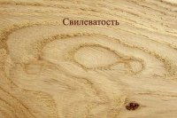
СВИЛЕВАТОСТЬ – беспорядочное расположение волокон древесины. Может быть путаная или волнистая

Slide 4
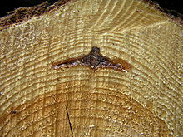
СМОЛЯНОЙ КАРМАШЕК – полость внутри годичных слоев заполненная смолой

Slide 5
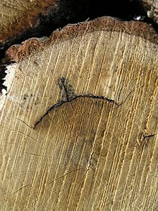
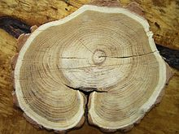
ПРОРОСТЬ - полость между годичными слоями заполненная остатками коры или омертвевшими тканями. Может быть открытая и заросшая
Заросшая прорость
Открытая прорость

Slide 6
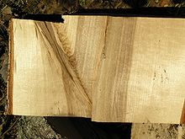
ПАСЫНОК – омертвевшая или отставшая в росте вторая вершина, проходящая под острым углом к оси ствола

Slide 7
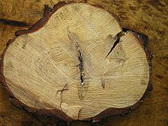
ДВОЙНАЯ СЕРДЦЕВИНА – наличие в сортименте двух сердцевин с самостоятельными системами годичных слоев, окруженные с периферии одной общей системой

Slide 8
ЗАВИТОК – местное искривление годичных слоев под влиянием сучков или проростей
ГЛАЗКИ – следы от неразвившихся в побег спящих почек диаметром до 5мм

